Slide 1
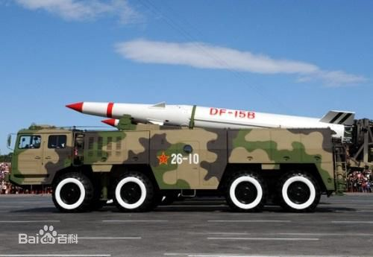
第26方队
DF-15B（东风-15B）近程地对地导弹
弹长：约9.1米
弹重：6200千克
战斗部：500千克50-350kT 核或常规
导弹射程：600千米
命中精度：30~50 米
制导方式：惯性 + 全球定位系统
动力装置：一级固体火箭发动机
发射方式：8X8 越野底盘发射，准备时间： 15~30 分钟

Slide 2
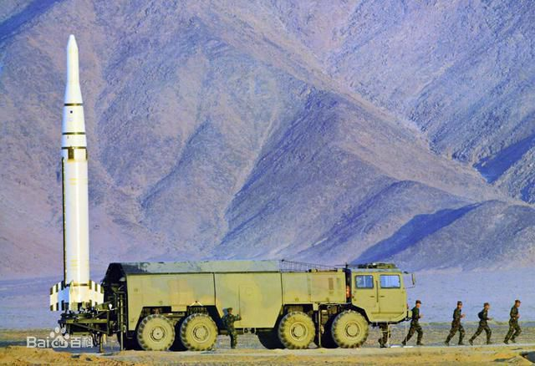
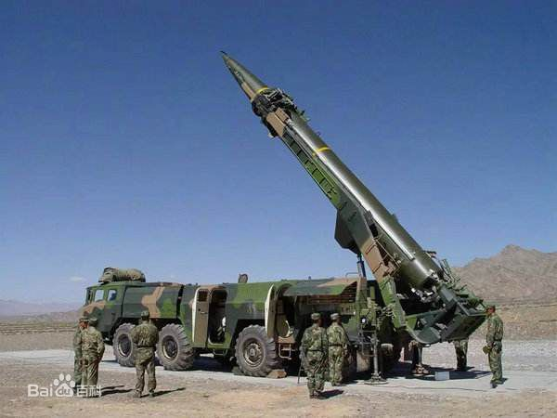
DF-15B（东风-15B）近程地对地导弹

Slide 3
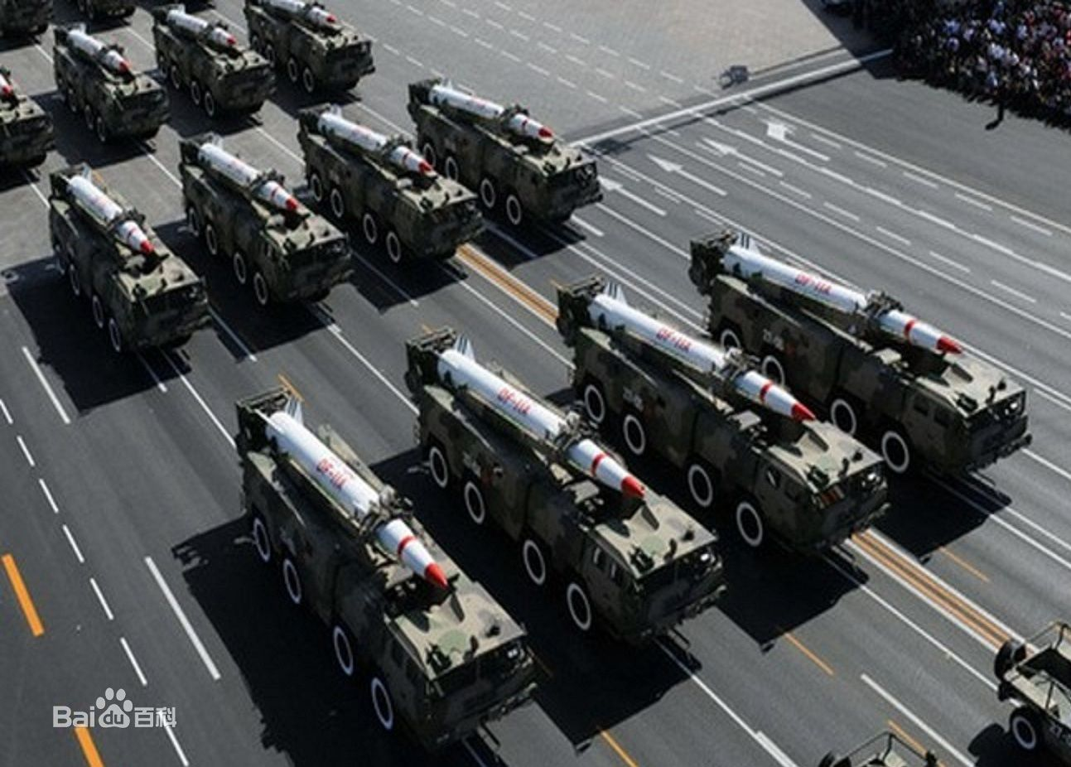
弹长： 11.25米 弹径：0.88米 弹重：6200千克
战斗部：500千克（常规或核弹头）
最大射程：600公里
命中精度： 200米
制导方式：惯性 + 全球定位系统
动力装置：一级固体火箭发动机
发射方式：8X8 越野底盘发射， 准备时间：（从停车到发射）5 分钟
第27方队
DF-11A（东风-11A）近程地对地导弹

Slide 4
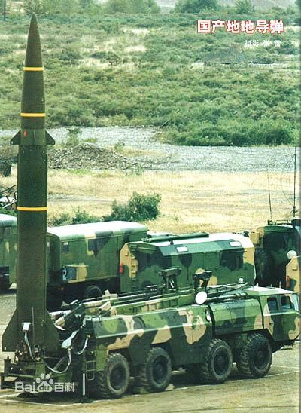
第27方队
DF-11A（东风-11A）近程地对地导弹
运载车停下来后2分钟，降下支撑装置，将数据输入发射车电脑系统中，系统自动进行导弹自测，接下来发射手按下接钮，一个自动程序将按照发射顺序执行，打开舱盖，向导弹加载发射数据，2分半到3分钟预热导弹系统和环型激光陀螺，在发射前15秒，导弹从发射舱中抬起到80.67度位置，数秒后导弹被发射出去。整个发射过程只用了约5分钟。导弹发射后，导弹舱排气（大约15秒）。之后，支架收起， 导弹舱盖关闭，发射车快速从危险发射阵地撤离。

Slide 5
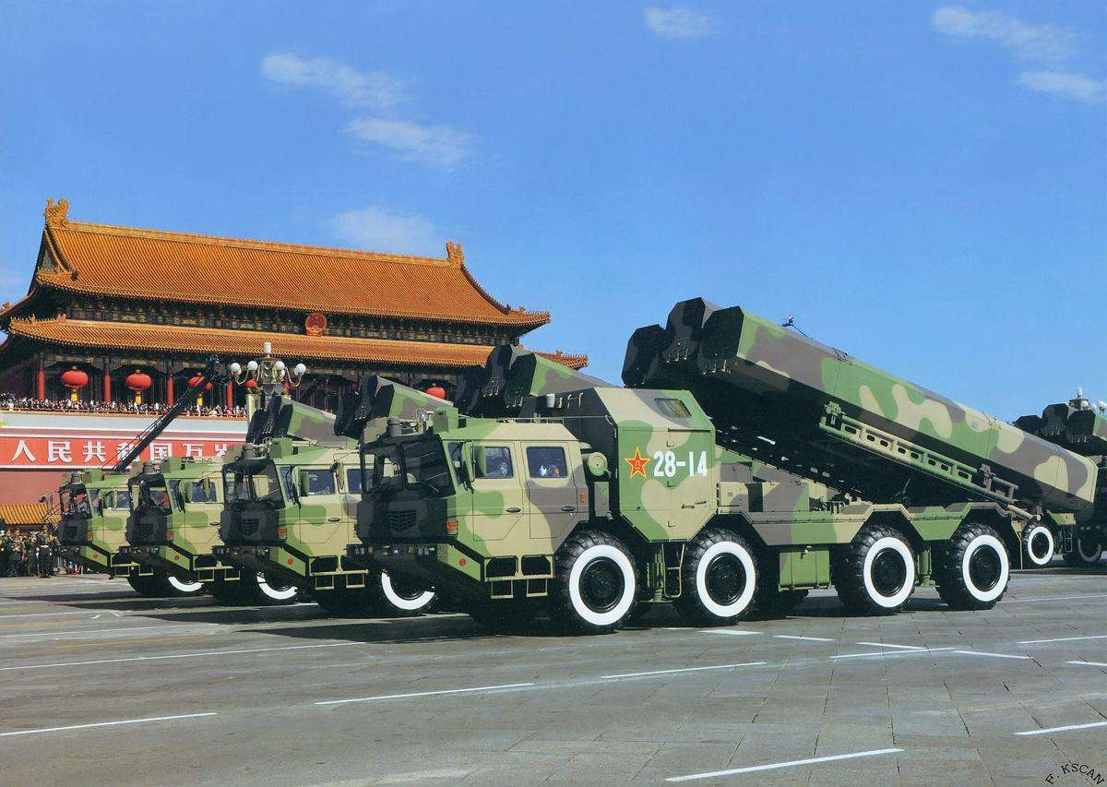
第28方队
CJ-10（长剑-10）陆基巡航导弹
弹长:8.3米
弹径:0.68米
弹重:2.5吨
战斗部:300~500千克
导弹射程:1500-2000千米
命中精度:100~300米
最大巡航速度:0.75马赫
巡航高度:30-50/150米
制导方式:巡航段惯性+地形匹配+卫星辅助导航，末制导为光学景象匹配复合制导
发射方式:陆基机动地面发射三联装

Slide 6
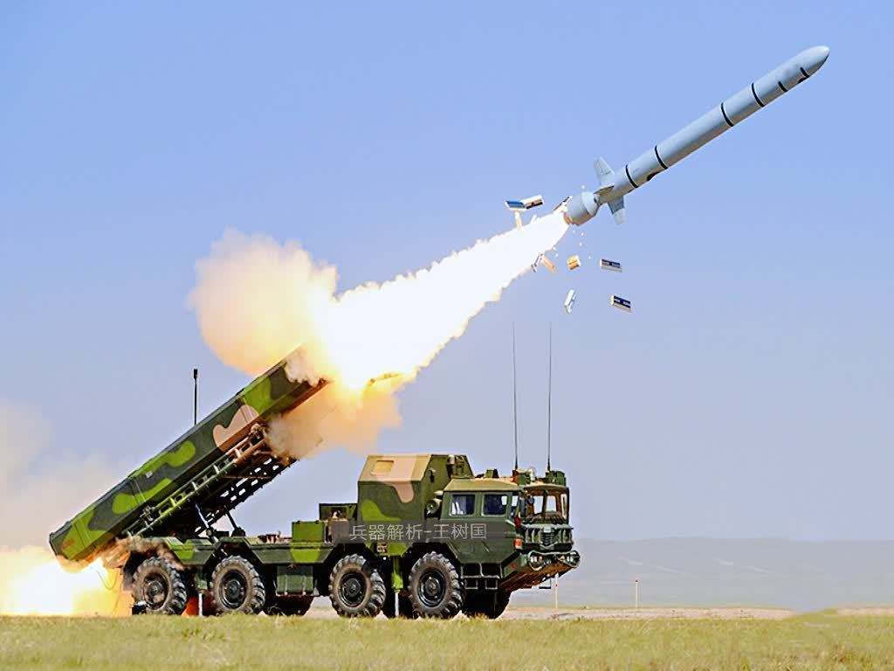
第28方队
CJ-10（长剑-10）陆基巡航导弹
发射状态（用于打击远距离海上敌方舰队）

Slide 7
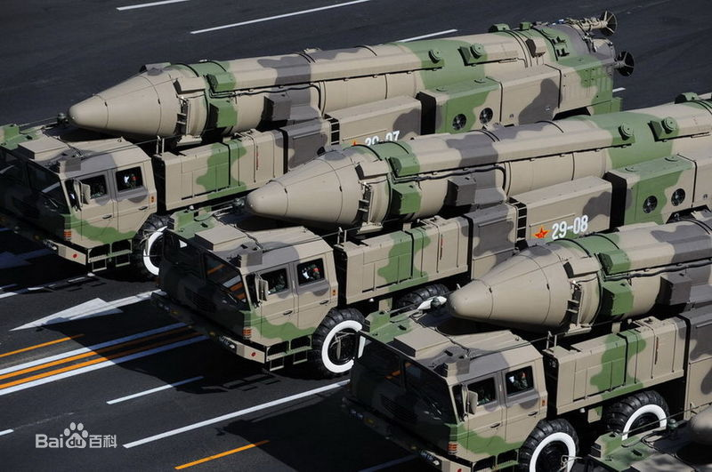
第29方队
DF-21C（东风-21C）中程地对地导弹
弹长：约10.7米
弹径：约1.4米
弹重：约16吨
战斗部：常规子母弹
导弹射程：约1700千米
命中精度：CEP约50米
制导方式：惯性+雷达末制导
推进系统：两级固体火箭发动机
发射方式：陆基公路机动平台发射
主要用于打击机场和港口等目标
（底座有四个圆盘）

Slide 8
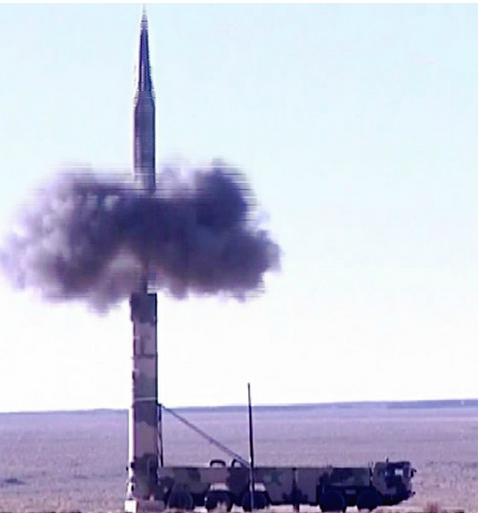
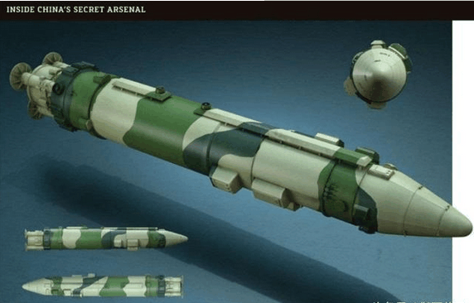
第29方队
DF-21C（东风-21C）中程地对地导弹
东风-21C导弹发射状态
导弹能以10马赫的速度，在不到12分钟的时间内，达到最大射程。

Slide 9
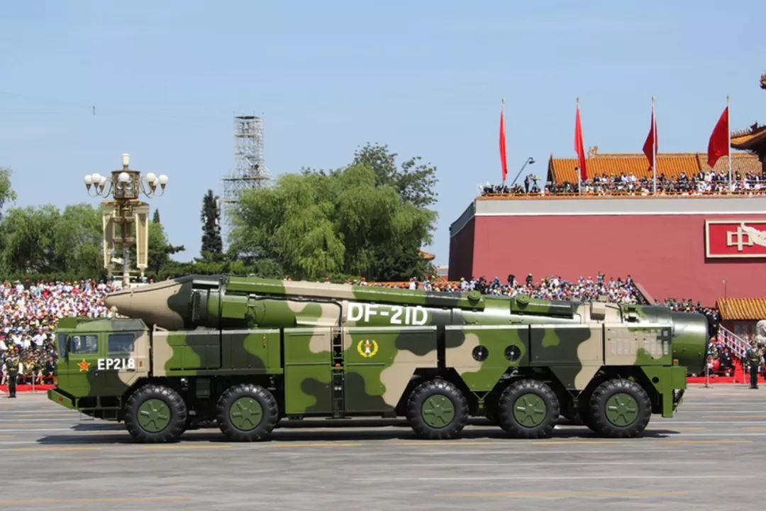
弹长：约10.7米
弹径：约1.4米
弹重：约16吨
战斗部：常规子母弹
导弹射程：2700千米
命中精度：CEP更高
制导方式：惯性+主动雷达+红外成象
推进系统：两级固体火箭发动机
发射方式：陆基公路机动平台发射
主要用于打击航母等机动目标
第29方队
DF-21D（东风-21D）中程地对地导弹
底座是一个圆型橡胶底

Slide 10
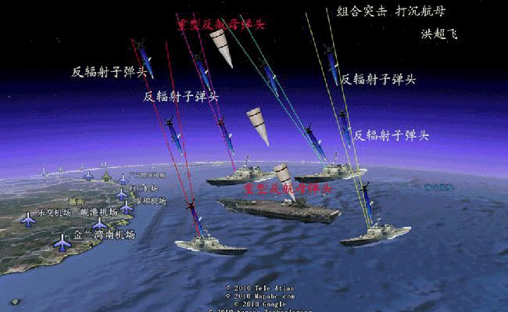
DF-21D（东风-21D）中程地对地导弹
东风-21D导弹打击航母示意图

Slide 11
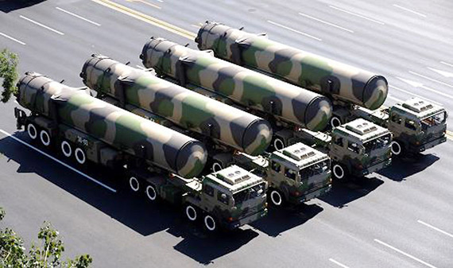
第30方队
DF-31A（东风-31A）洲际战略导弹
长度：13米
直径：2.25米
发射重量：42 吨
载荷：1050 -1750千克
弹头：单弹头100万吨TNT当量，或3-6×MIRV（9-20万吨TNT当量）
射程：8000千米/10000千米（东风31A）
推进燃料：固体
部署形式：机动
命中半径：500米
发射预备需时：10至15分钟

Slide 12
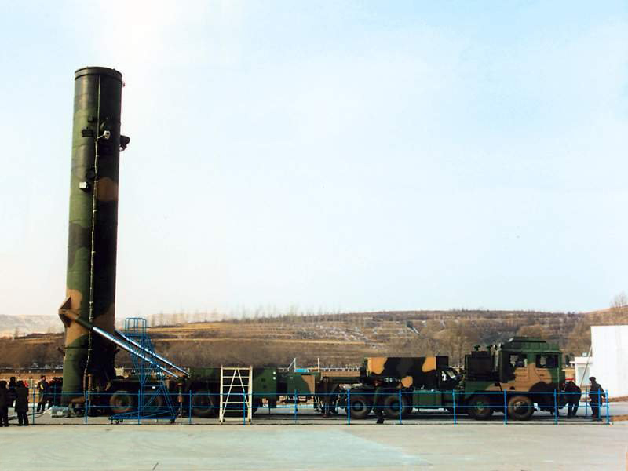
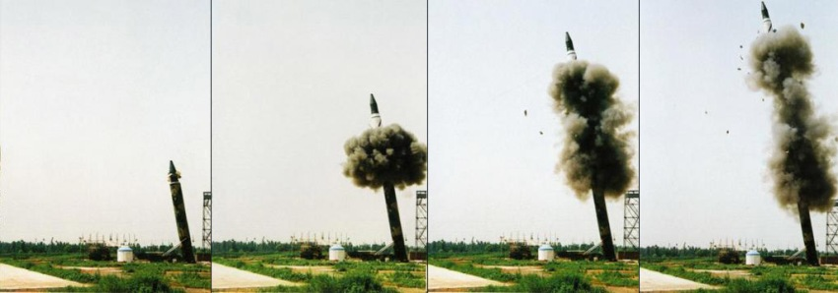
第30方队
DF-31A（东风-31A）洲际战略导弹
东风-31A发射状态
董长军 编

